Slide 1
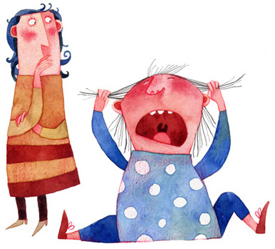
El color de mis sueños
¿De qué color son mis sueños?
¡El derecho de soñar!
¿Qué futuro es el que quiero para mí y mis alumnos?

Slide 2
EDUARDO GALEANO EL DERECHO A SOÑAR : http://www.youtube.com/watch?v=YeSPhJ-u8ys “..el televisor dejará de ser tratado como un miembro más de la familia…”
CARTA AL FUTURO:
http://www.youtube.com/watch?v=VQtFKCb3eW8

Slide 3
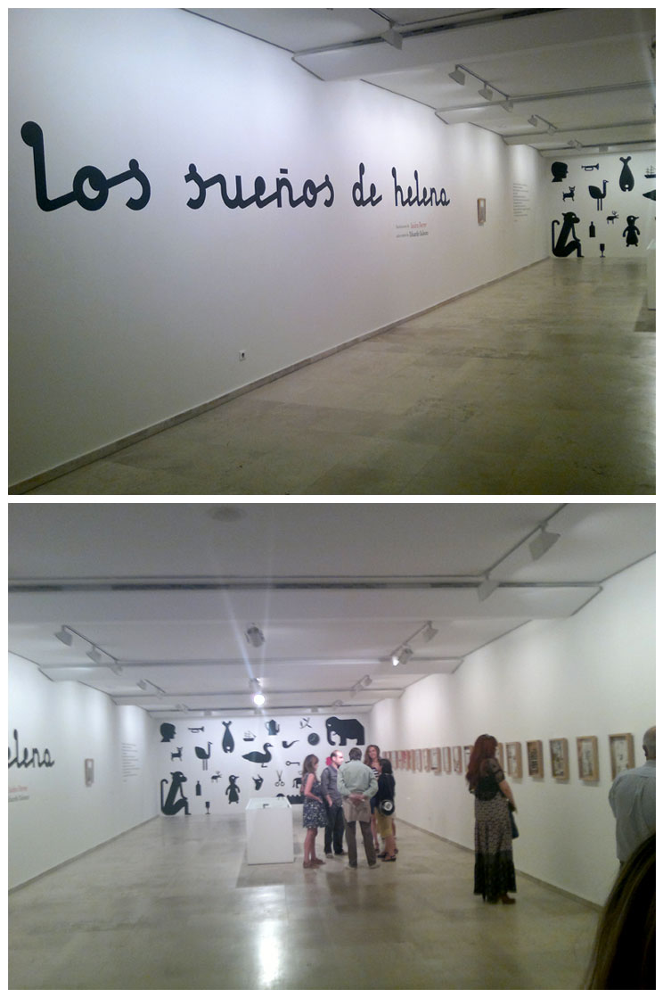
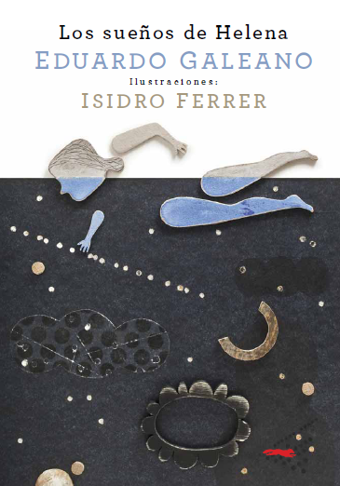
Exposición cuentos ilustrados de Eduardo Galeano en Valladolid

Slide 4
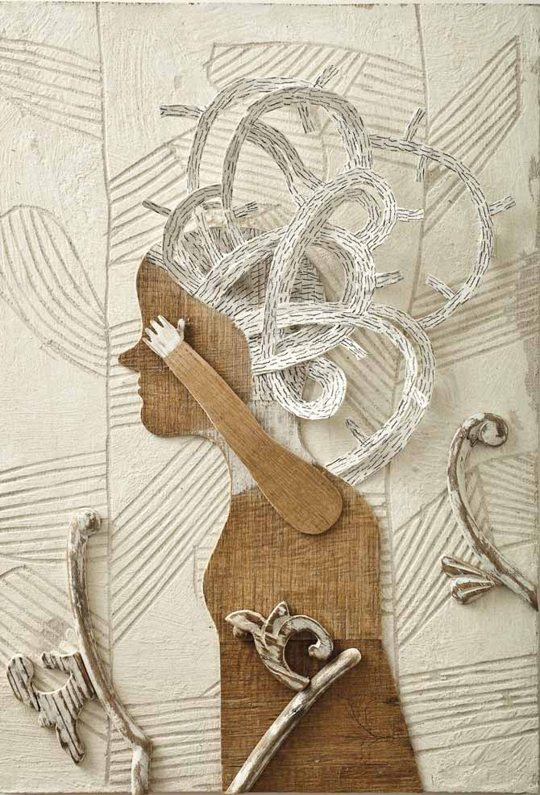
Helena me humilla cada mañana, a la hora del desayuno, contándome sus sueños prodigiosos. Ella entra en la noche como en un cine, y cada noche un nuevo sueño la espera. Mientras ella cuenta, yo bebo mi café en silencio. Más me vale callar. Los pocos sueños míos que consigo recordar son de una bochornosa estupidez. Para vengarme, escribo los sueños que ella vuela. Aquí están, reunidos, fugitivos de las páginas de mis libros que ellos, los sueños, han mejorado tanto. Eduardo Galeano

Slide 5
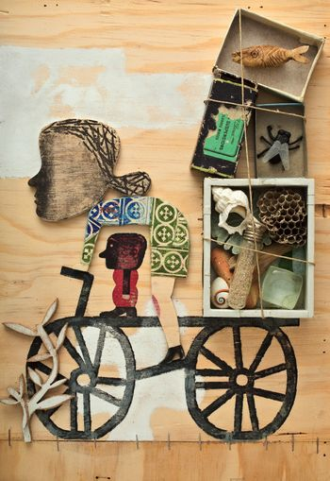

Slide 6
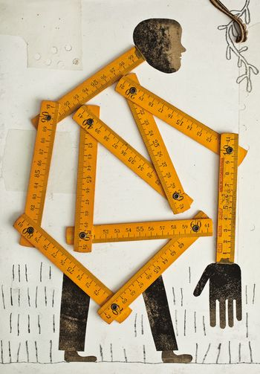

Slide 7
Maneras de pensar el futuro…

Slide 8
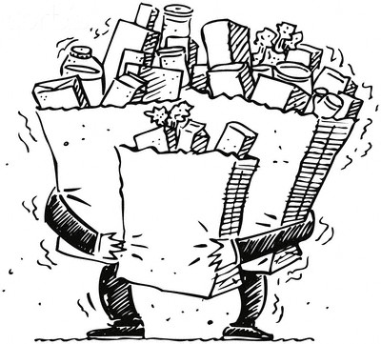
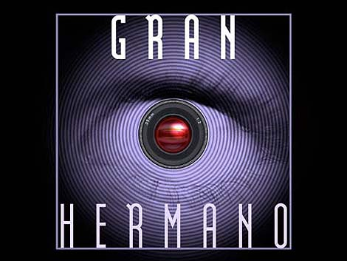
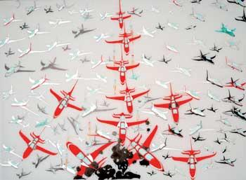
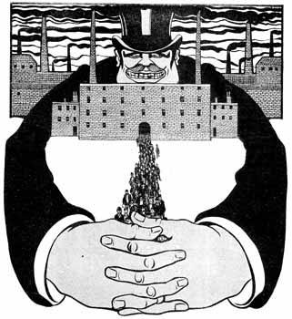
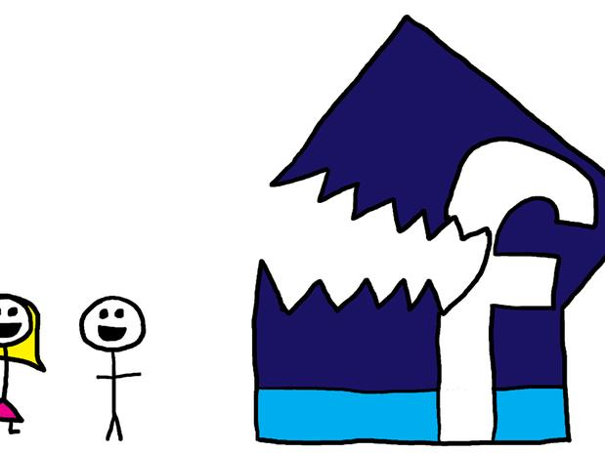
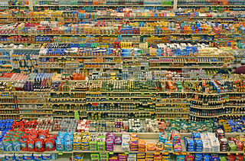

Slide 11
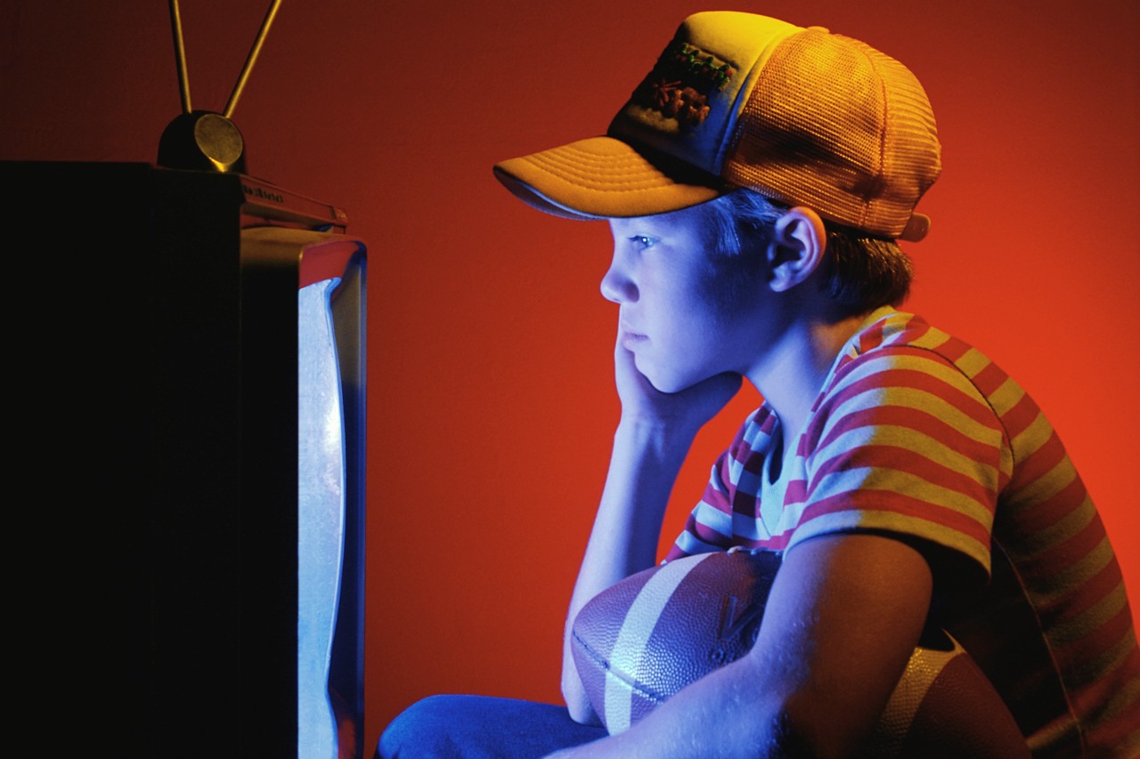

Slide 12
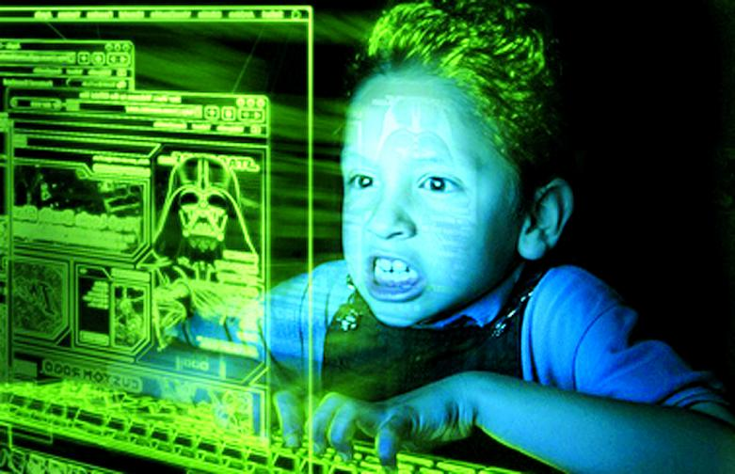

Slide 13
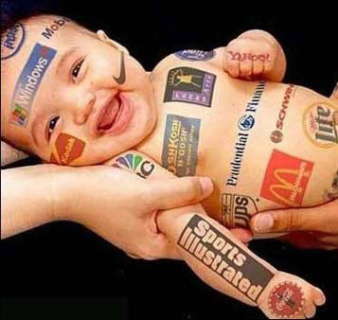
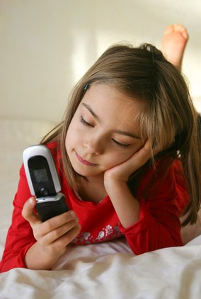
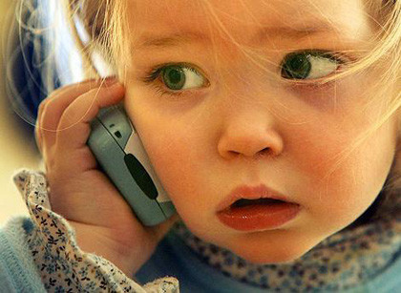

Slide 14
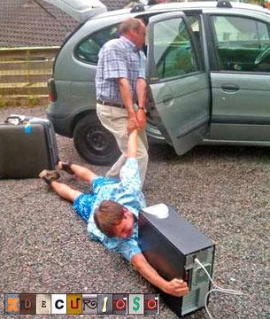
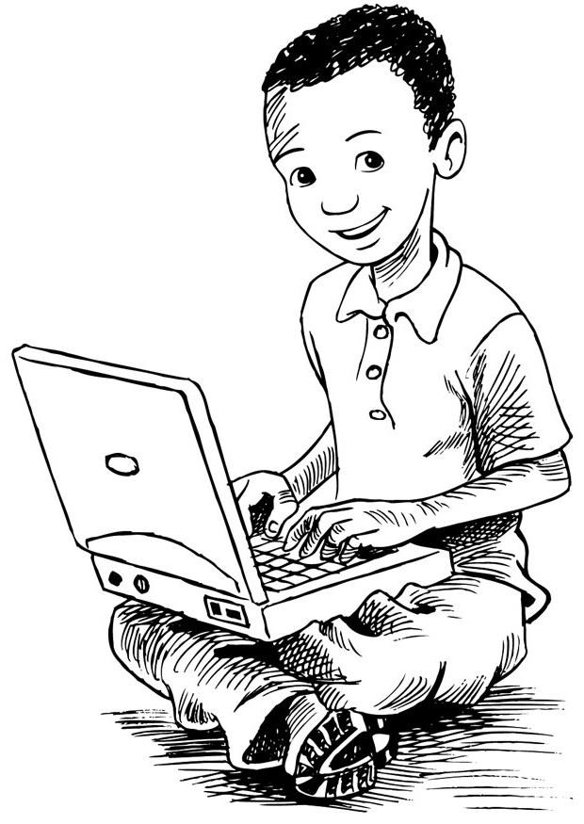
Imaginemos al niño del futuro, la vida del futuro. La que queremos para nosotros y en nuestras aulas

Slide 15
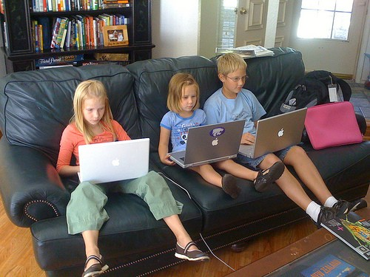
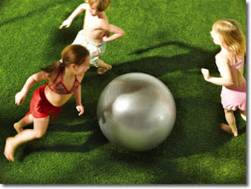

Slide 16
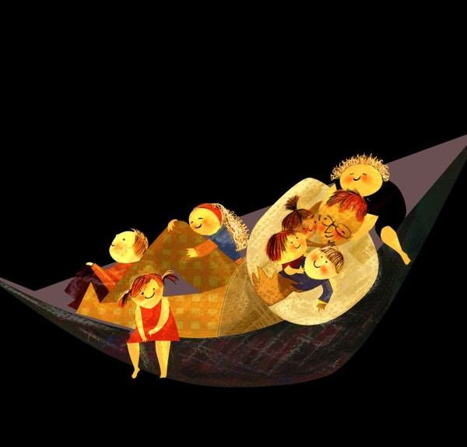
En el proyecto “El color de mis sueños” vamos a crear UNA de futuro
rodeados de IMÁGENES, pero CON-viviendo con ellas.
En el futuro de la hiper-visibilidad y de la omnipresencia de la imagen, vamos a aprender a ver sin mirar:
a ver con los ojos cerrados, a desenfocar, a VER CON LA IMAGINACIÓN, y no con los ojos.

Slide 17
Como hacer el proyecto “El color de mis sueños” Se parte de la idea de un IMAGINAR UN FUTURO POSIBLE EN CONVIVENCIA CON LA TECNOLOGÍA: PARA CADA UNO DE NOSOTROS; PARA EL NIÑO DEL FUTURO O PARA EL AULA El desarrollo de la idea es libre Puede tomar la forma de una poesía visual (individual), un libro ilustrado (individual), o un vídeo (en grupo)

Slide 18
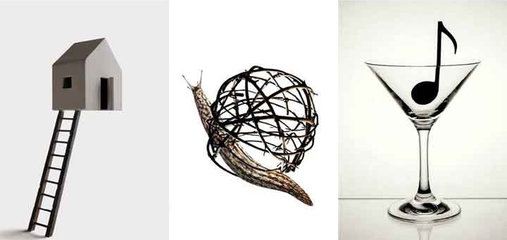
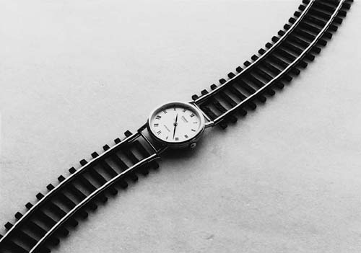
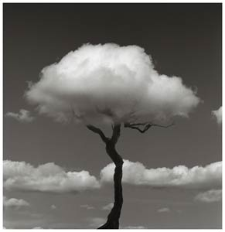
Para hacer una poesía visual, podemos consultar la obra de Chema Madoz:

Slide 19
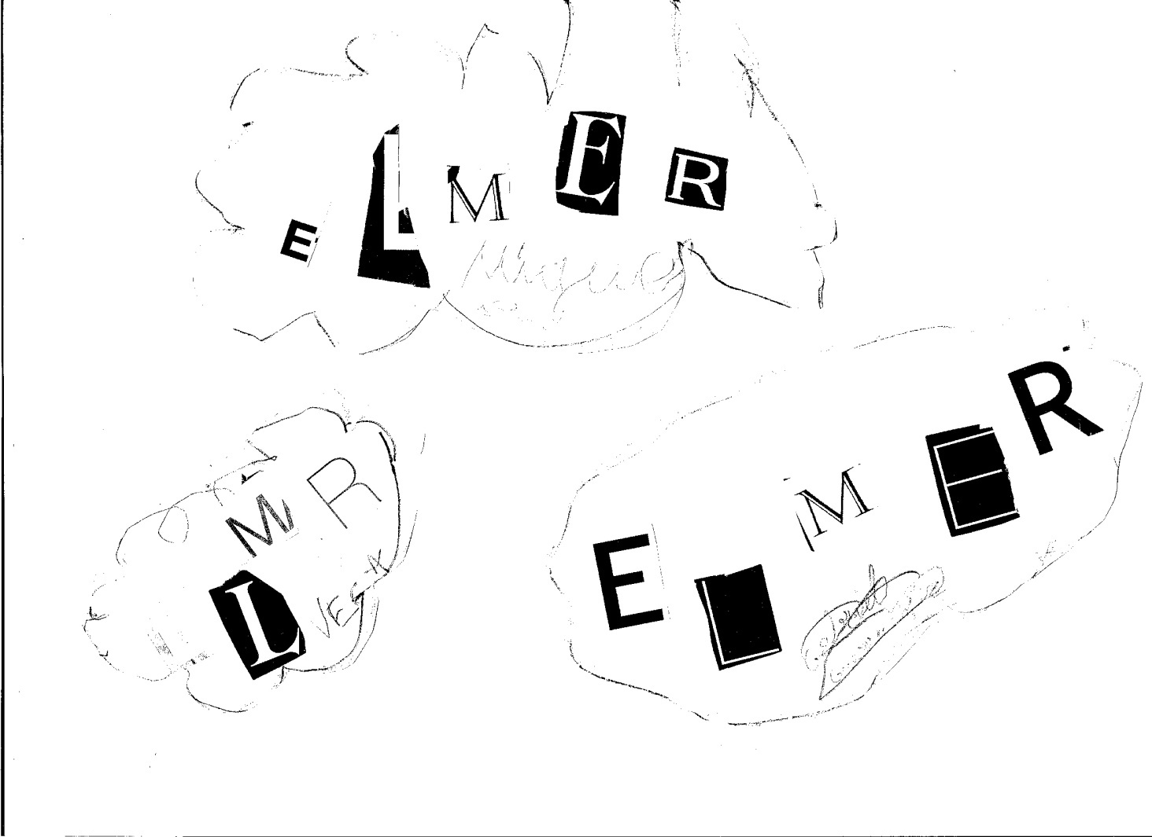
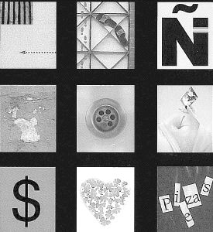
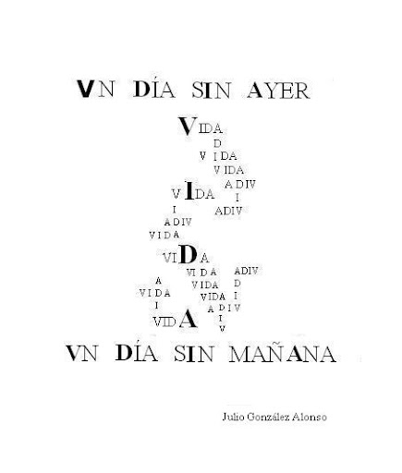
O hacer un caligrama. Hay multitud de ejemplos en internet

Slide 20
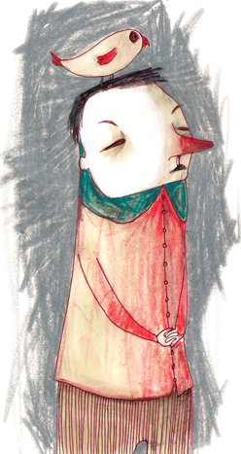
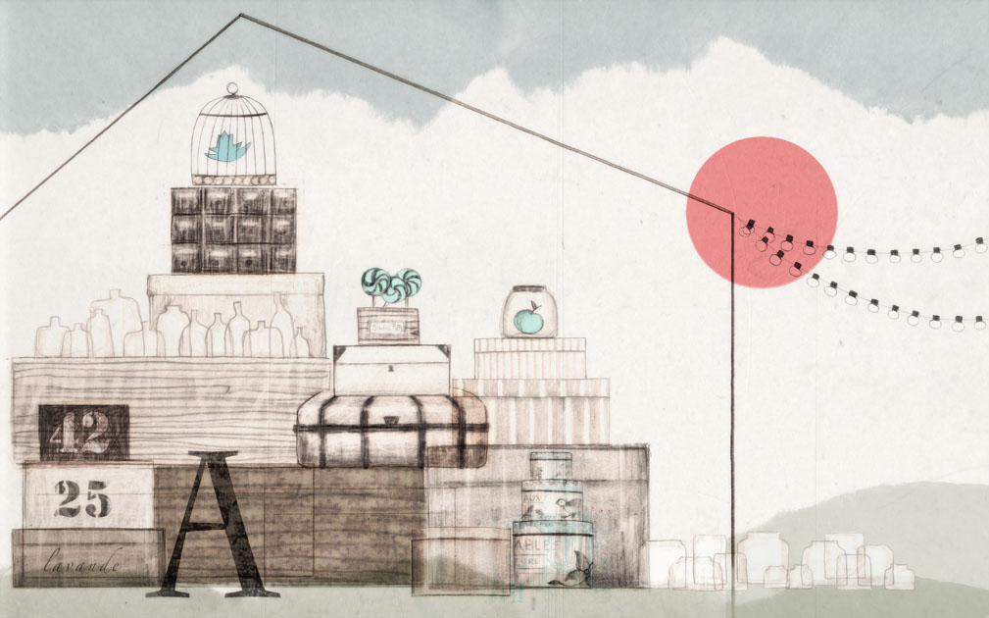
Para hacer un libro ilustrado (3 hojas), podemos consultar la obra de ilustradores infantiles en internet (Rebecca Dautremer, Javier Zabala, etc.)

Slide 21
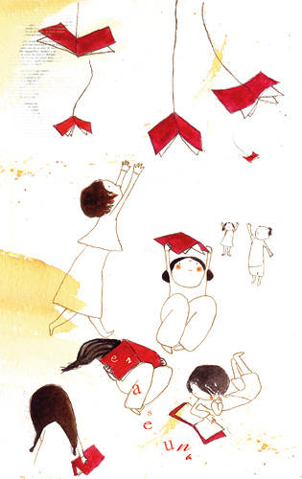
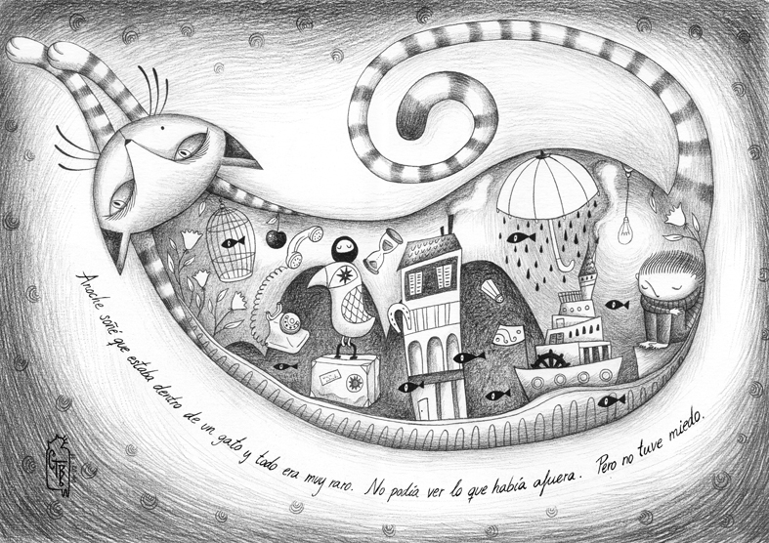

Slide 22
Para hacer el vídeo, podéis inspiraros en el trabajo “dibujando mi futuro” de los alumnos de 4º de Eso del IES as Barxas (Trabajo con stopmotion)

Slide 23
O este otro, en papel…

